Slide 1


УК ООО «Лесной»
Выполнили:
Крапивин М.А.
Лубин Е.И.
Студенты РИ-311055

Slide 2

ВВЕДЕНИЕ
В условиях современной городской инфраструктуры управляющие компании играют ключевую роль в поддержании благосостояния жителей.
Создание сайта управляющей компании позволит улучшить коммуникацию с жителями, автоматизировать процессы подачи и обработки жалоб, передачи показаний счетчиков и получения новостей, а также повысить прозрачность деятельности компании.

Slide 3
АНАЛИЗ ПРЕДМЕТНОЙ ОБЛАСТИ
Сфера деятельности проекта – жилищно-коммунальное хозяйство (ЖКХ).
Основные процессы: Подача и просмотр жалоб, связь со службой поддержки, отправка показаний счетчиков, просмотр новостей.

Slide 4
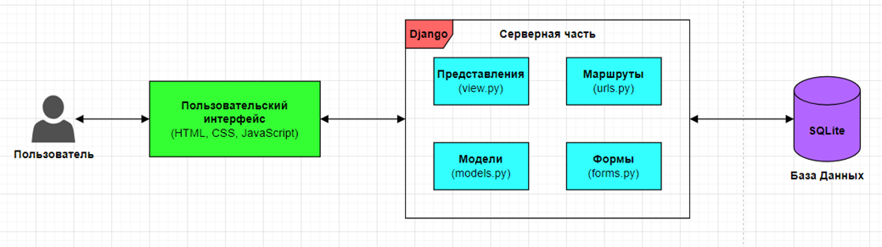
АРХИТЕКТУРА
Клиентская часть (HTML, CSS, JavaScript):
Фронтенд, реализующий интерфейс взаимодействия с пользователями.
Серверная часть (Django):
Бэкенд, обрабатывающий запросы от клиентской части и взаимодействующий с базой данных.
База данных (SQLite):
Хранилище данных о пользователях, их жалобах, сообщениях и показаниях счетчиков, а также новостях организации.

Slide 5
ВЫБОР ИНСТРУМЕНТОВ
В качестве редактора кода был выбран Visual Studio Code (с расширениями «SQLite Viewer», «Python», «HTML CSS Support»). Для разработки проекта были выбраны следующие технологии:
Django Framework – это фреймворк для Python, с помощью которого можно создавать сайты и приложения, работающие в браузере. Он будет использован для разработки серверной части.
HTML/CSS – это технологии для создания и стилизации веб-страниц. Также для фронтенда был выбран HTML, CSS фреймворк Bootstrap.
JavaScript – это язык программирования, используемый в веб-разработке. Он будет использован для валидации форм.
4. SQLite – это быстрая и встраиваемая однофайловая СУБД. Она будет использована для хранения необходимых данных.

Slide 6
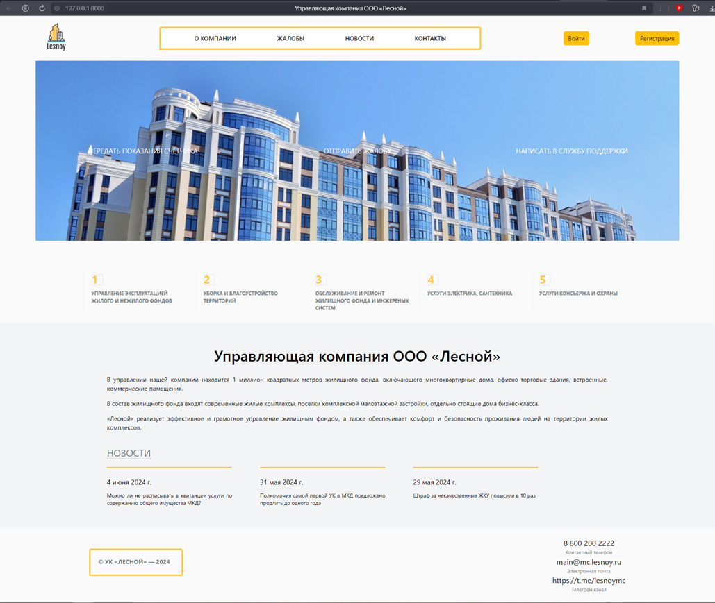
РАЗРАБОТКА КЛИЕНТСКОЙ ЧАСТИ ПРИЛОЖЕНИЯ (ГЛАВНАЯ СТРАНИЦА)

Slide 7
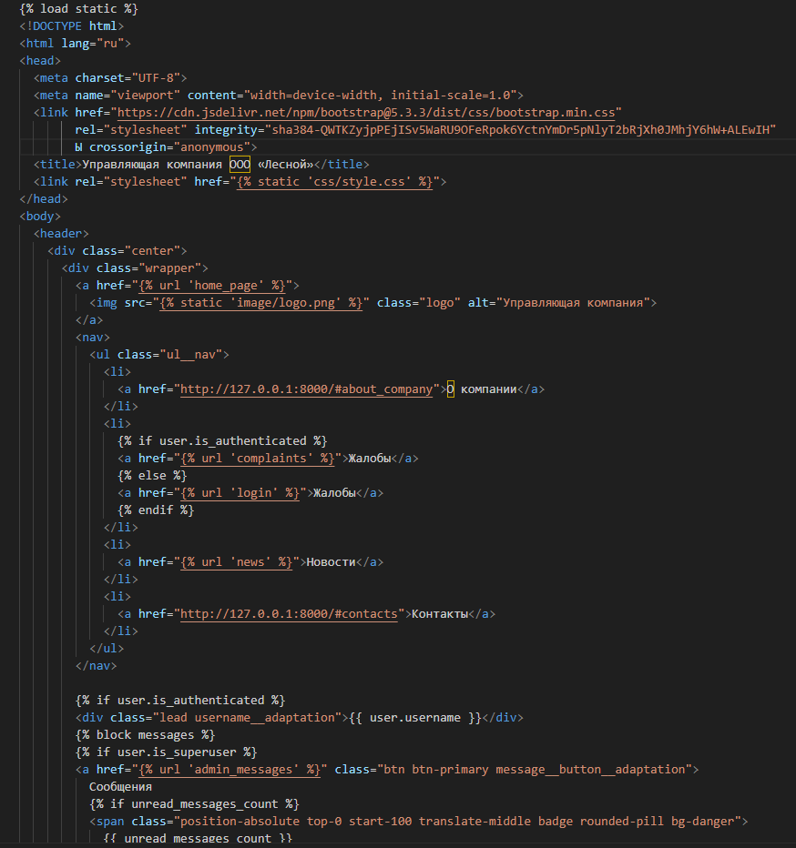
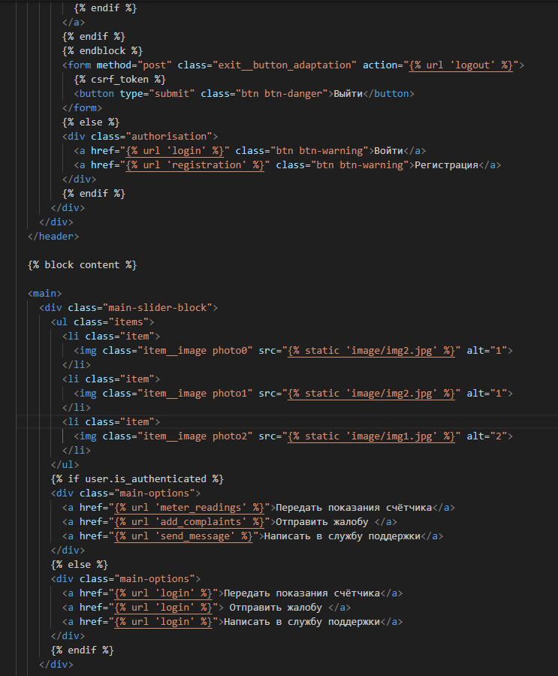
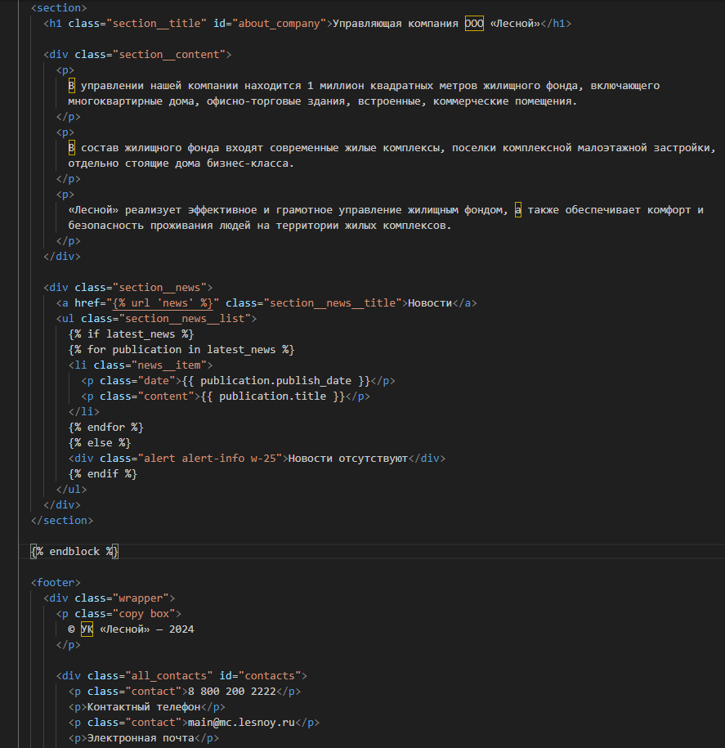
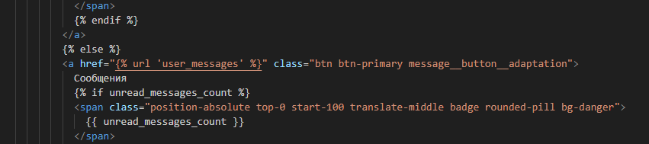
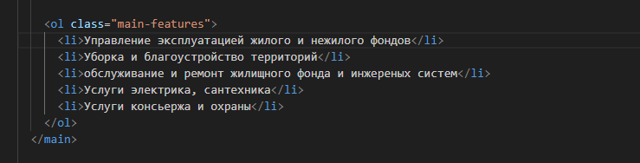

РАЗРАБОТКА КЛИЕНТСКОЙ ЧАСТИ ПРИЛОЖЕНИЯ (ГЛАВНАЯ СТРАНИЦА)

Slide 8
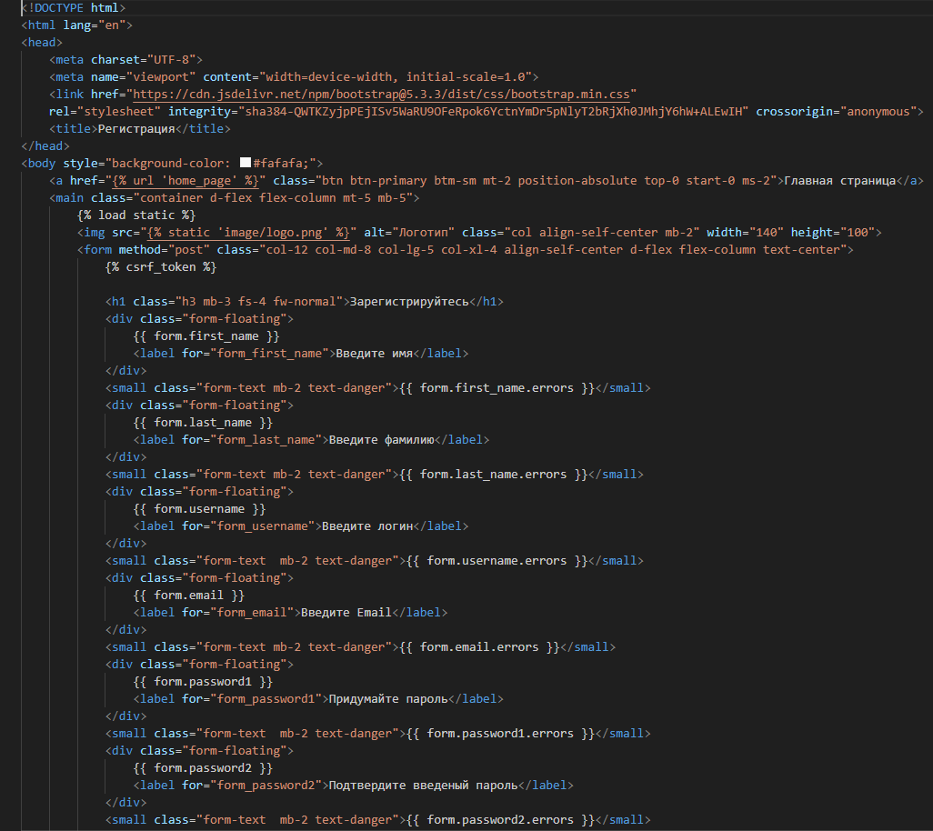
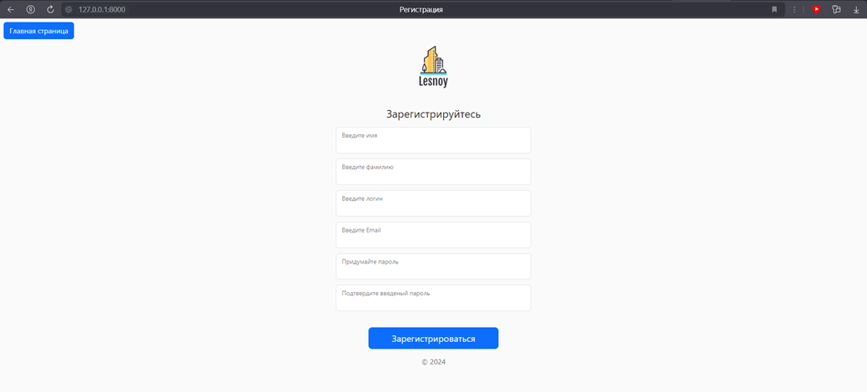
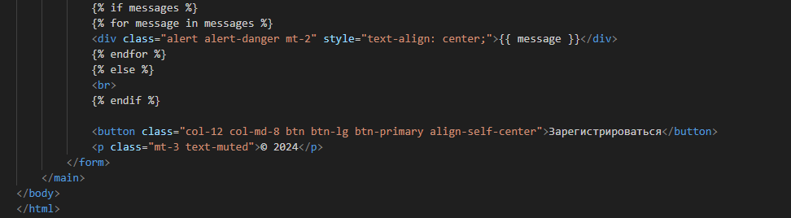
РАЗРАБОТКА КЛИЕНТСКОЙ ЧАСТИ ПРИЛОЖЕНИЯ (РЕГИСТРАЦИЯ)

Slide 9
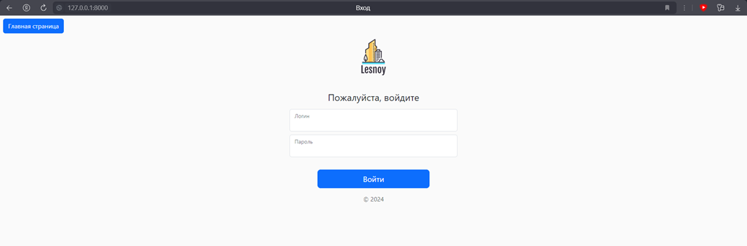
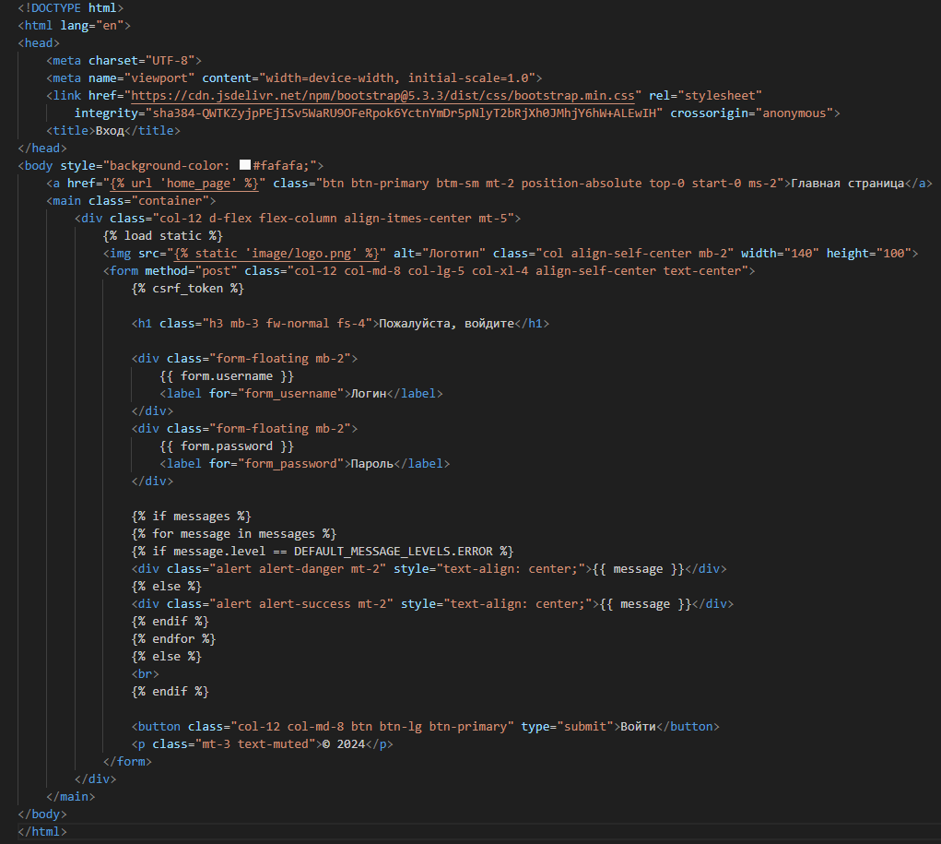
РАЗРАБОТКА КЛИЕНТСКОЙ ЧАСТИ ПРИЛОЖЕНИЯ (АВТОРИЗАЦИЯ)

Slide 10
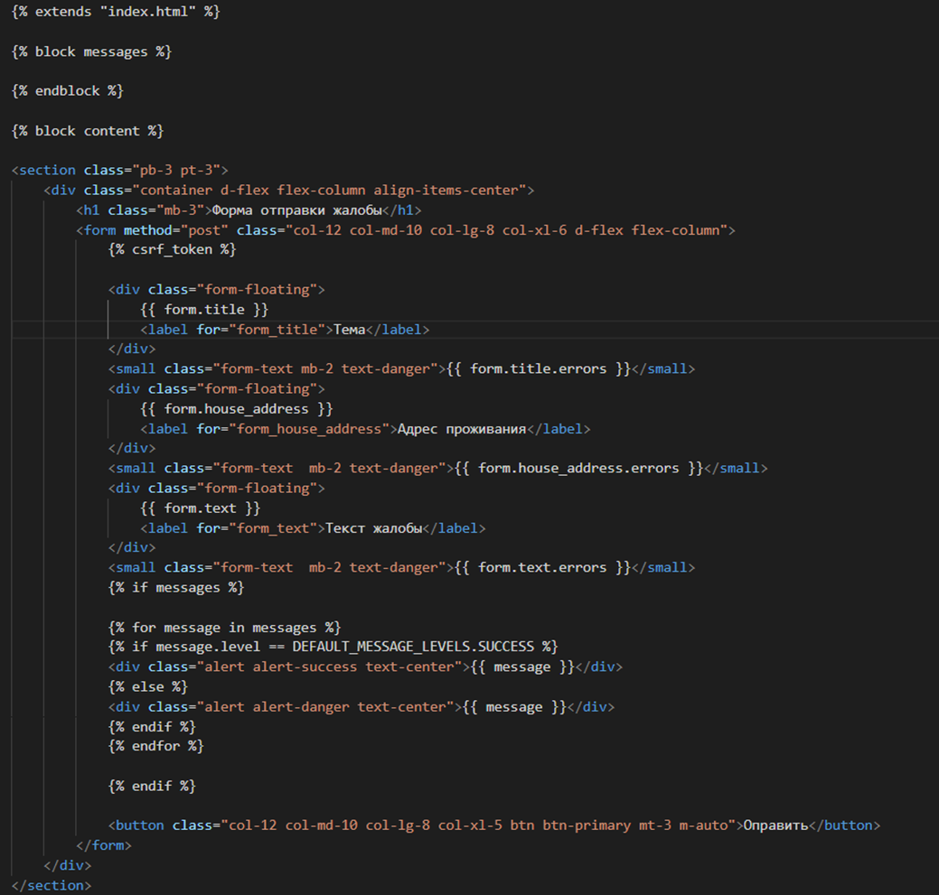
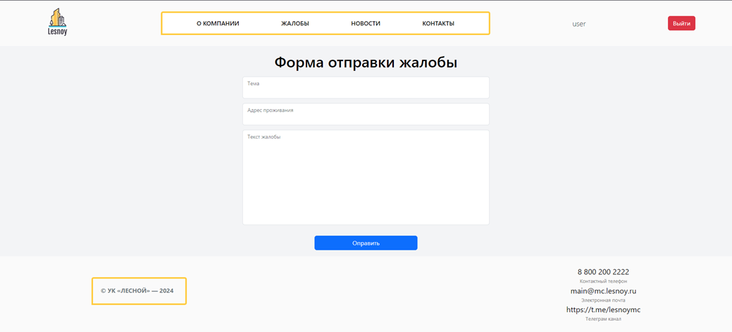
РАЗРАБОТКА КЛИЕНТСКОЙ ЧАСТИ ПРИЛОЖЕНИЯ (ОТПРАВКА ЖАЛОБ)

Slide 11
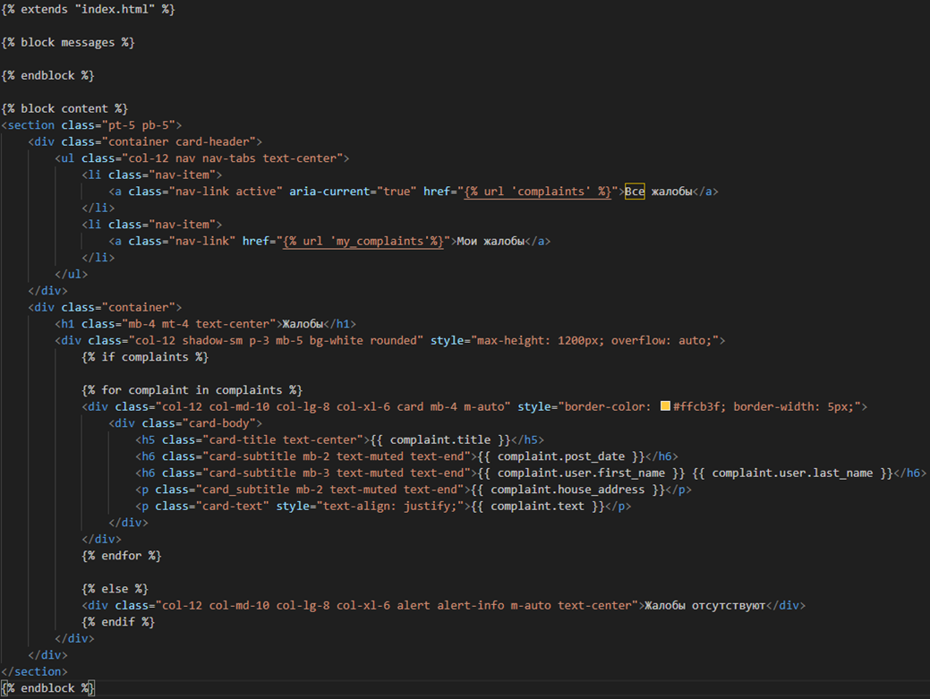
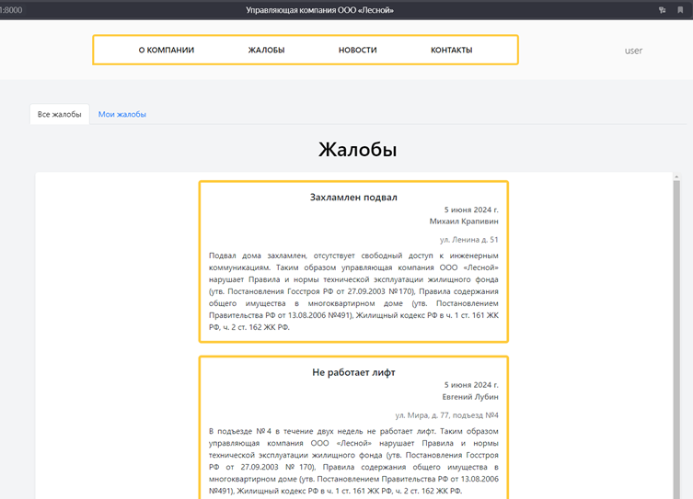
РАЗРАБОТКА КЛИЕНТСКОЙ ЧАСТИ ПРИЛОЖЕНИЯ (СПИСОК ВСЕХ ЖАЛОБ)

Slide 12
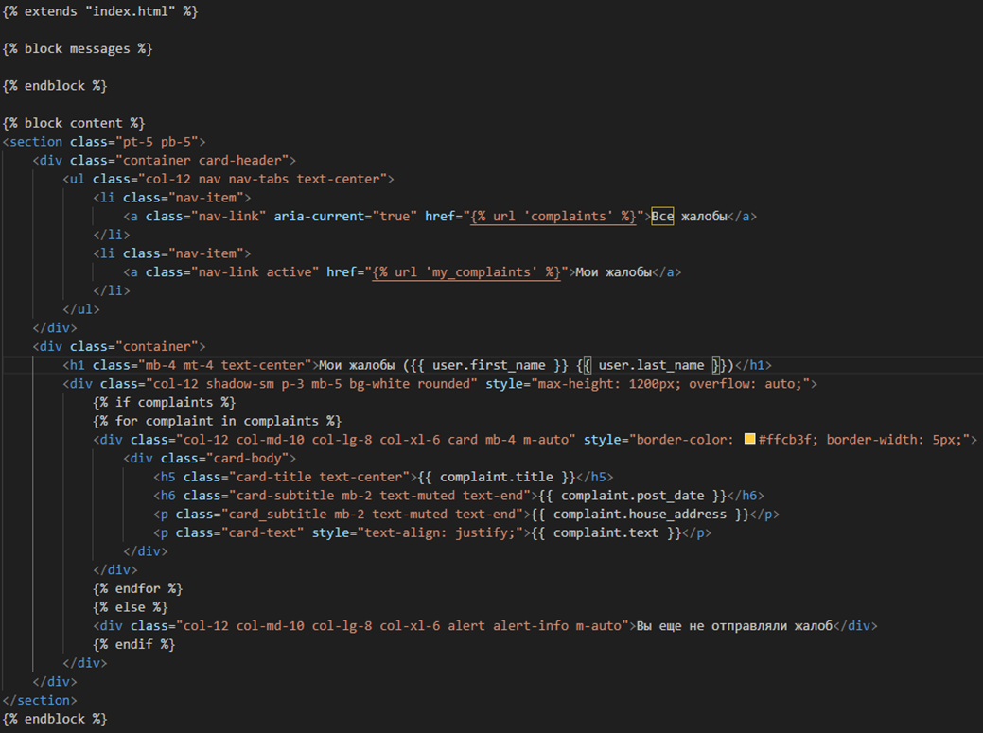
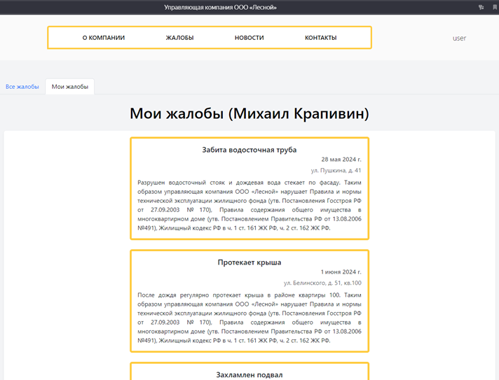
РАЗРАБОТКА КЛИЕНТСКОЙ ЧАСТИ ПРИЛОЖЕНИЯ (СПИСОК ЛИЧНЫХ ЖАЛОБ)

Slide 13
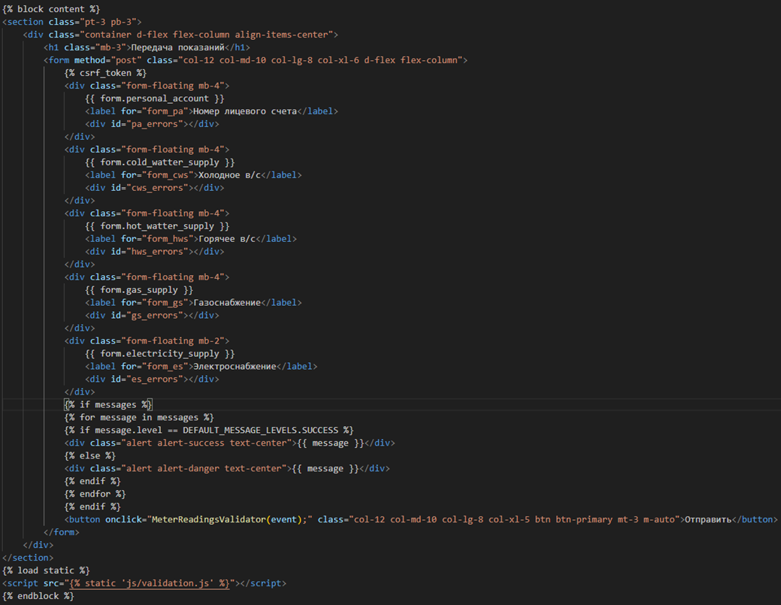
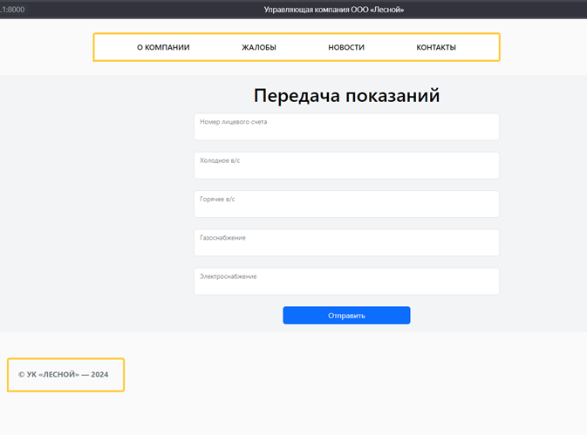
РАЗРАБОТКА КЛИЕНТСКОЙ ЧАСТИ ПРИЛОЖЕНИЯ (ПОКАЗАНИЯ СЧЕТЧИКОВ)

Slide 14
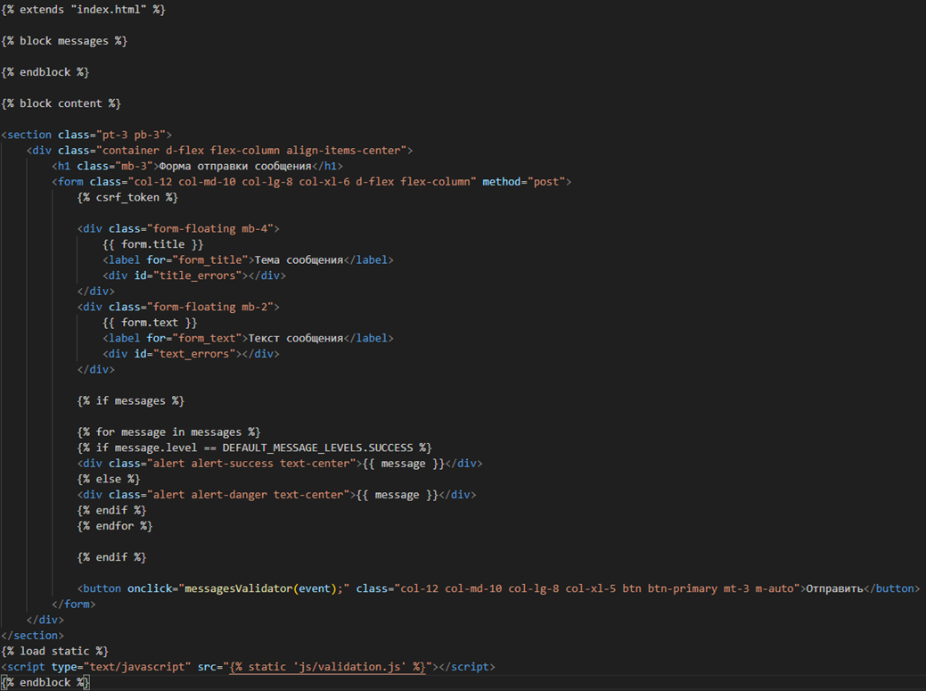
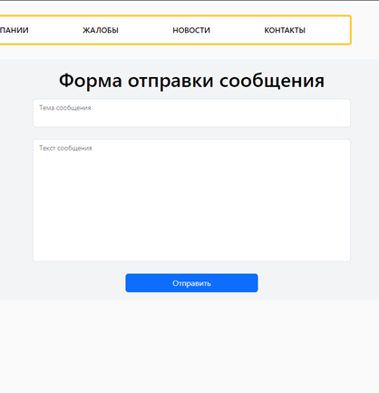
РАЗРАБОТКА КЛИЕНТСКОЙ ЧАСТИ ПРИЛОЖЕНИЯ (ОТПРАВКА СООБЩЕНИЯ)

Slide 15
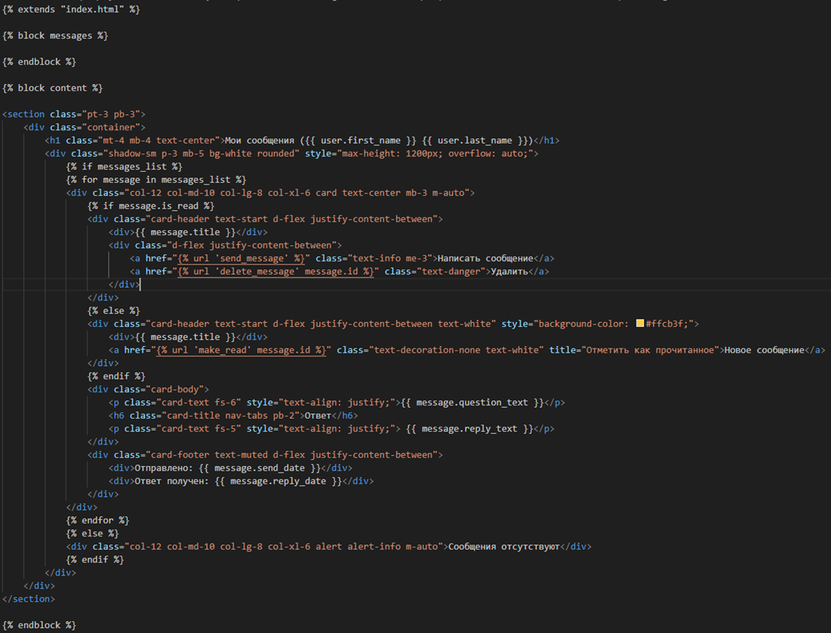
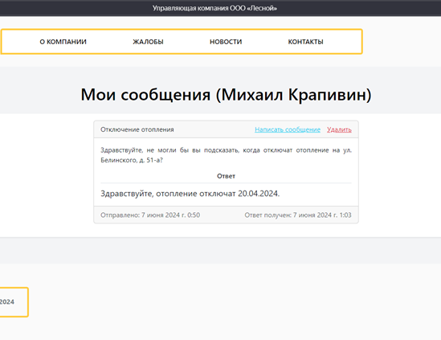
РАЗРАБОТКА КЛИЕНТСКОЙ ЧАСТИ ПРИЛОЖЕНИЯ (СПИСОК СООБЩЕНИЙ)

Slide 16
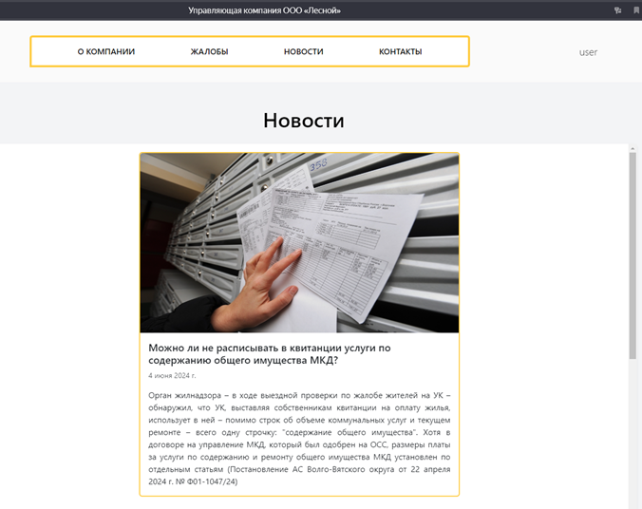
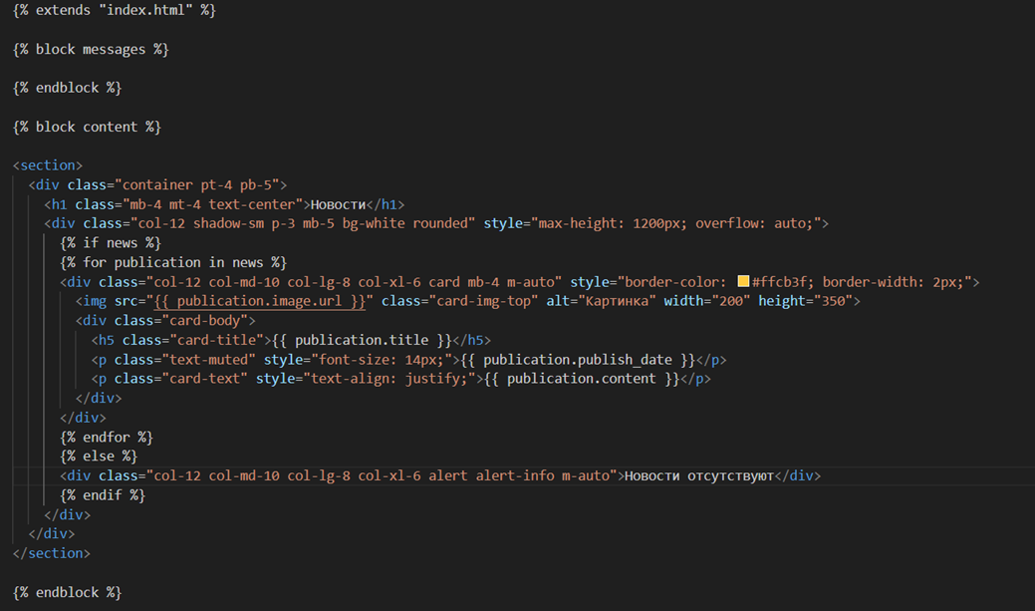
РАЗРАБОТКА КЛИЕНТСКОЙ ЧАСТИ ПРИЛОЖЕНИЯ (НОВОСТИ)

Slide 17
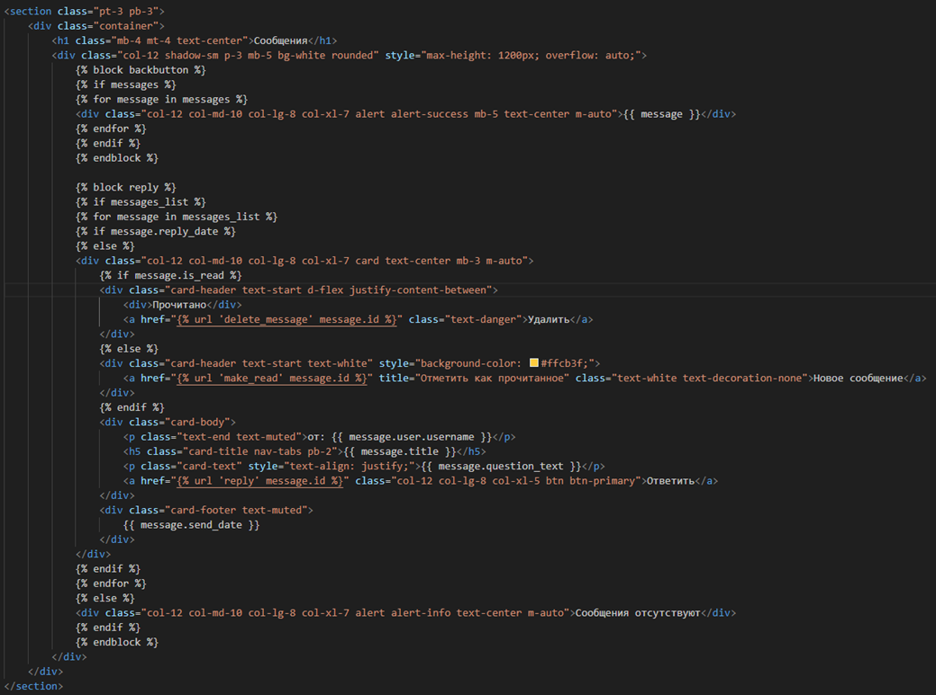
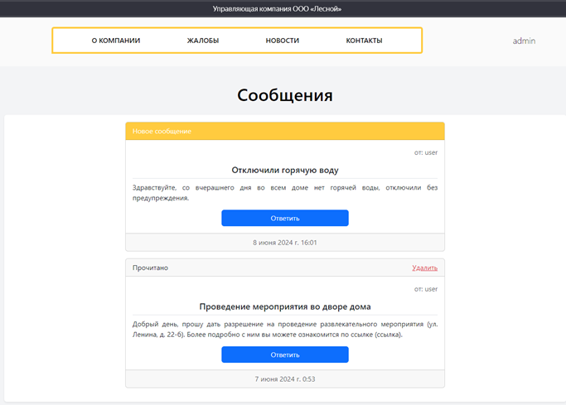
РАЗРАБОТКА КЛИЕНТСКОЙ ЧАСТИ ПРИЛОЖЕНИЯ (СООБЩЕНИЯ (СЛУЖБА ПОДДЕРЖКИ))

Slide 18
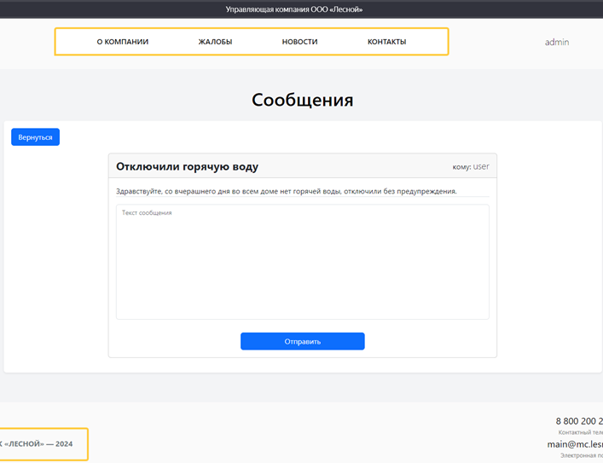
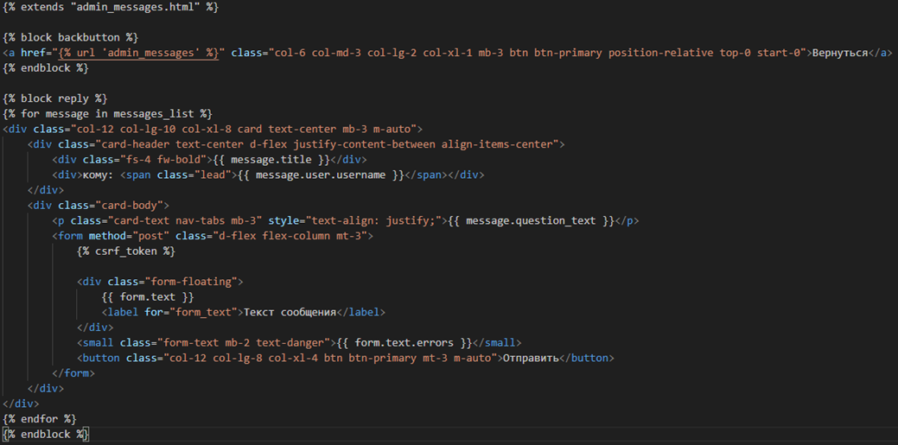
РАЗРАБОТКА КЛИЕНТСКОЙ ЧАСТИ ПРИЛОЖЕНИЯ (ОТВЕТ НА СООБЩЕНИЯ (СЛУЖБА ПОДДЕРЖКИ))

Slide 19
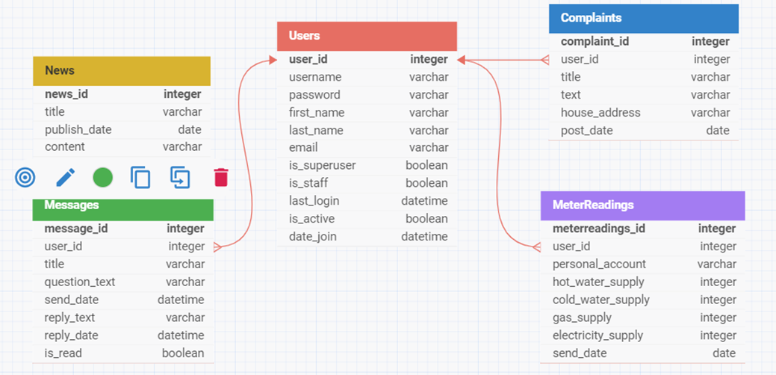
РАЗРАБОТКА СЕРВЕРНОЙ ЧАСТИ ПРИЛОЖЕНИЯ (БАЗА ДАННЫХ)
В данной схеме 3 таблицы имеют связь «многие к одному» с таблицей «Users» (в качестве внешнего ключа выступает атрибут «user_id»).
В таблице «Users» хранятся данные о зарегистрированных пользователях.
В таблице «Complaints» хранятся данные о жалобах пользователей.
В таблице «MeterReadings» хранится информация о переданных показаниях счетчиков.
В таблице «Messages» хранятся данные о сообщениях, посылаемых в службу поддержки.
В таблице «News» хранится информация об опубликованных новостях.
База данных

Slide 20
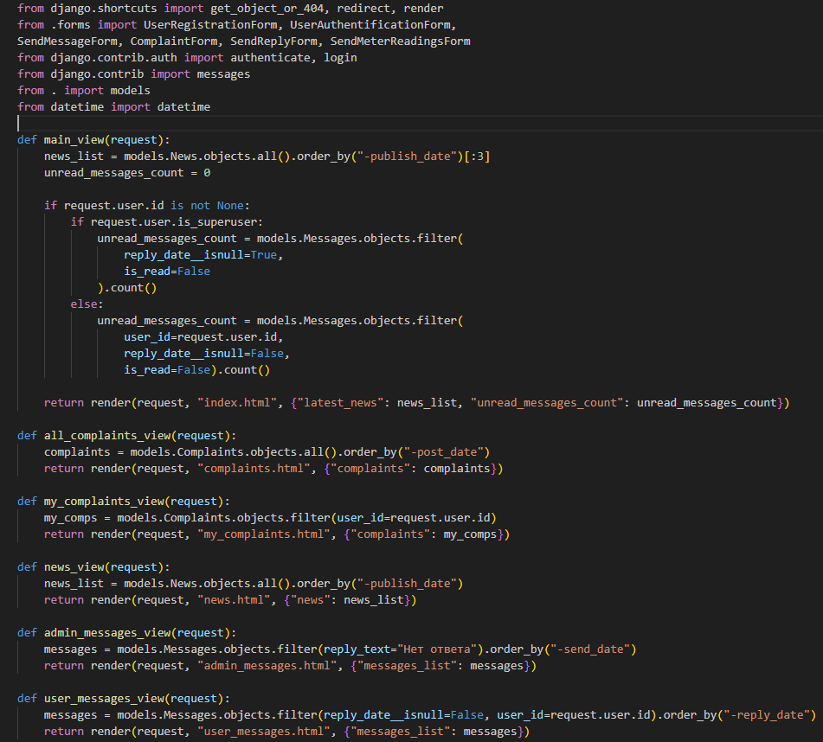
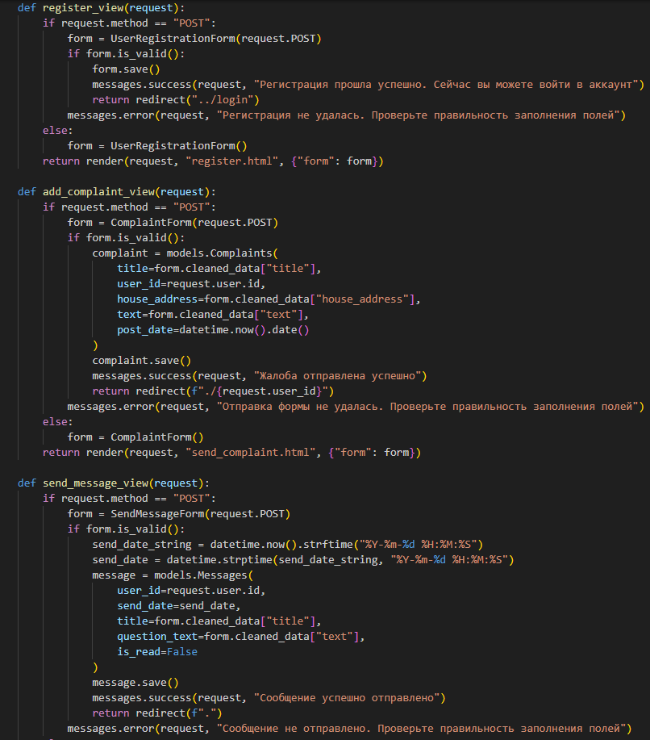
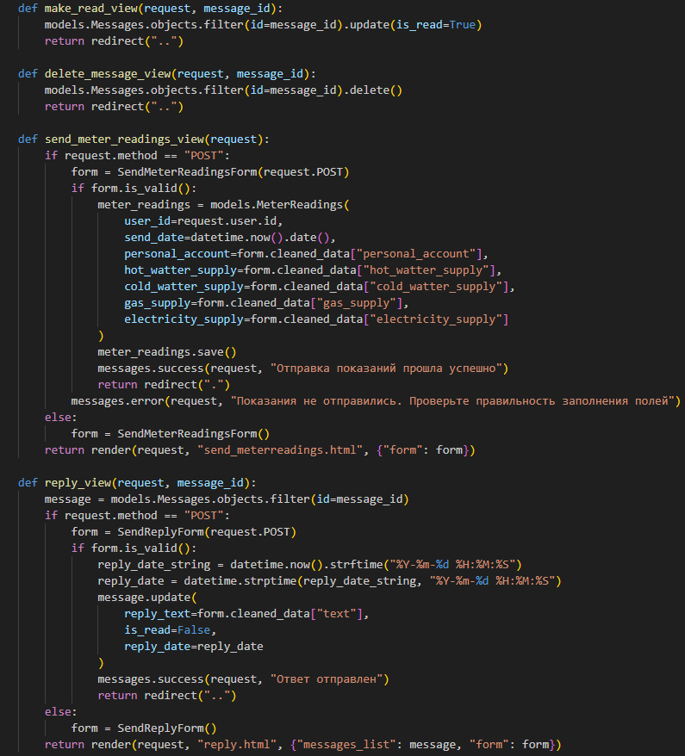
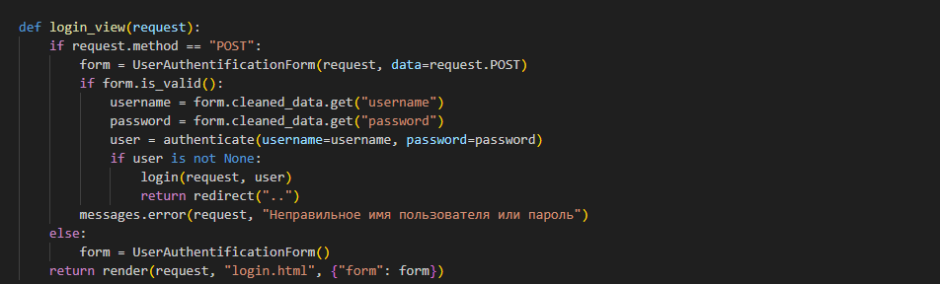

РАЗРАБОТКА СЕРВЕРНОЙ ЧАСТИ ПРИЛОЖЕНИЯ (ПРЕДСТАВЛЕНИЯ (views.py))

Slide 21
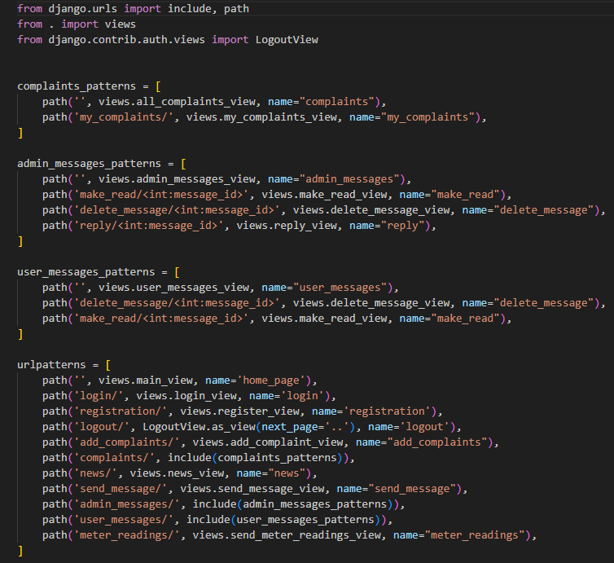
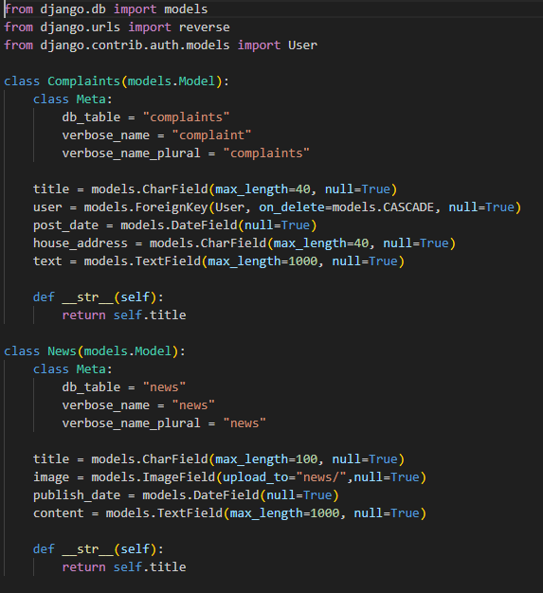
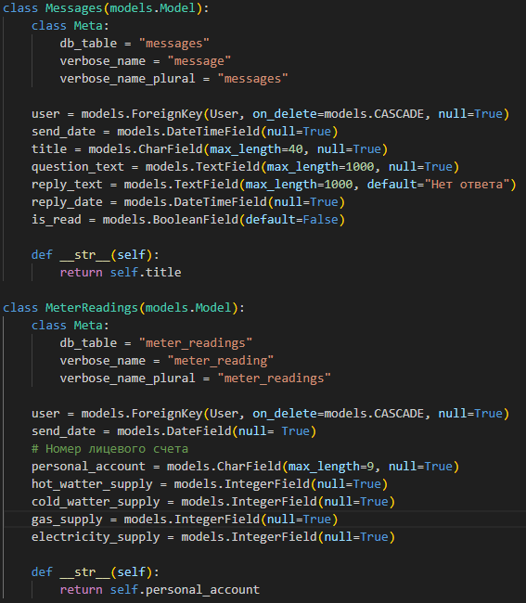
РАЗРАБОТКА СЕРВЕРНОЙ ЧАСТИ ПРИЛОЖЕНИЯ
(ССЫЛКИ (urls.py) и МОДЕЛИ (models.py))

Slide 22
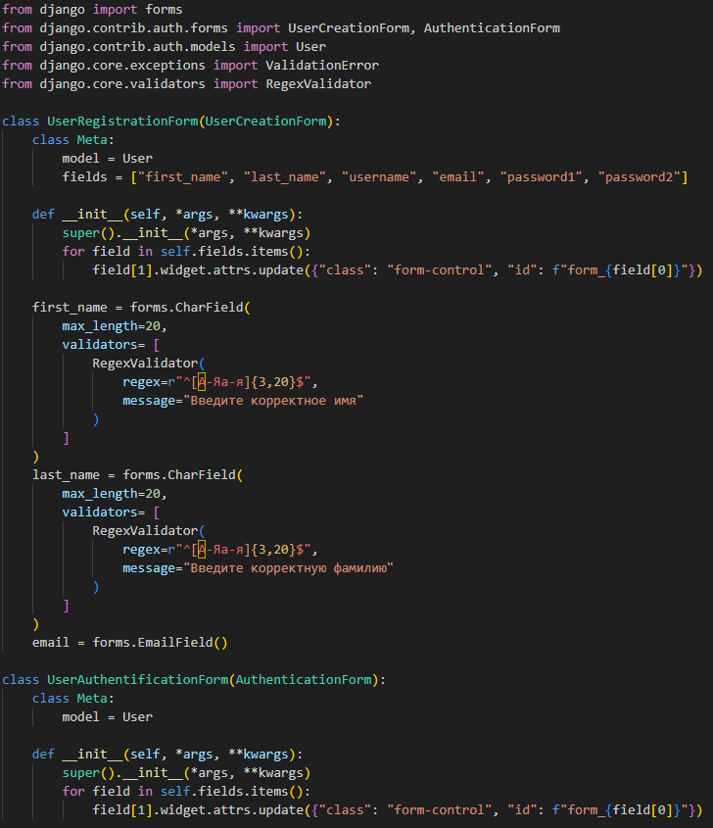
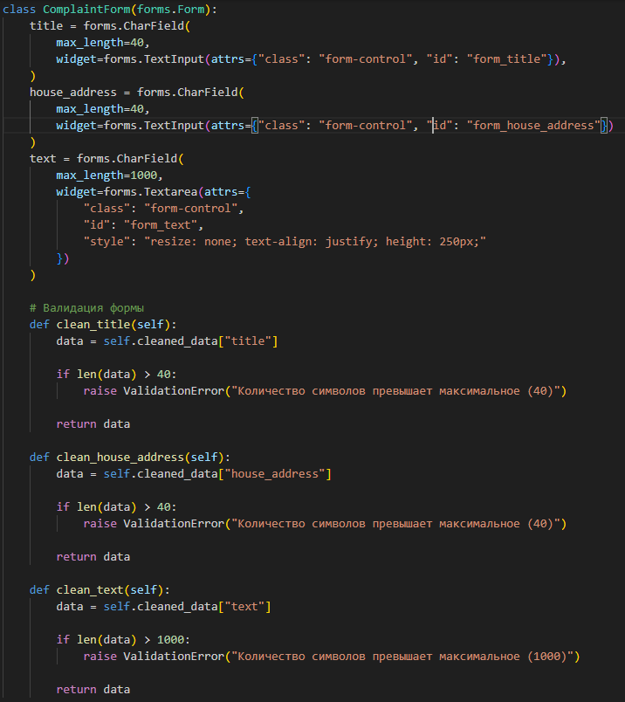
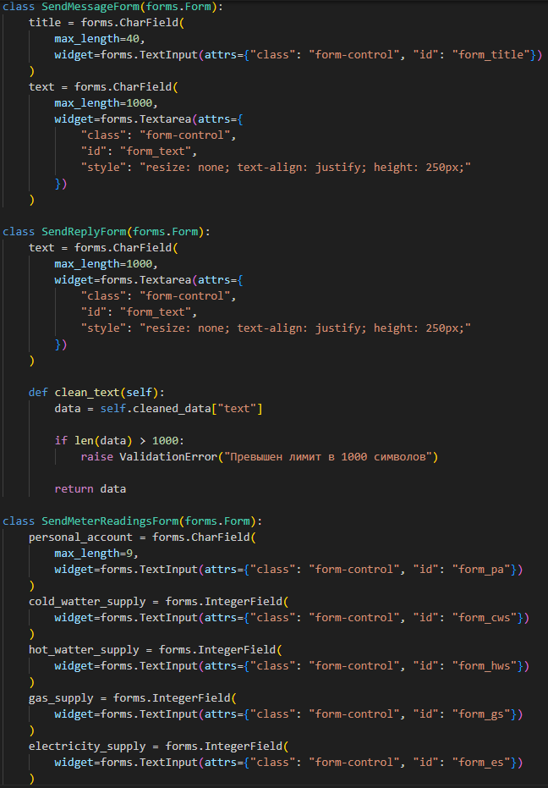

РАЗРАБОТКА СЕРВЕРНОЙ ЧАСТИ ПРИЛОЖЕНИЯ
(ФОРМЫ (forms.py))

Slide 23
ЗАКЛЮЧЕНИЕ
В ходе курсовой работы был разработан веб-сайт управляющей компании «Лесной» с использованием Django Framework. Проект включает в себя основные страницы, необходимые для взаимодействия жителей с компанией: главную страницу, формы для регистрации и авторизации, форму подачи жалоб и страницы для отображения всех жалоб и жалоб конкретного пользователя, новости компании, отправка сообщений и передача показаний счетчиков.
Сайт предоставляет необходимые инструменты для взаимодействия жильцов с управляющей компанией, повышая эффективность управления и качество обслуживания.

